Slide 1


Soutenance du Projet de Fin d’Études
Conception et Réalisation d’une Solution Informatique de Test de Personnalité
Soutenu par :
Ouakili Omar
Encadré par :
M.BOUSMAH
M.CHEIKHAOUI
Membres de jury :
M.BOUSMAH
M.ATIB
M.KARAM
Année universitaire : 2019 - 2020
Notes:
Bonjour aimables jury , je vous remercie pour votre présence
J’ai l’honneur de présenter devant vous le fruit de mon travail réalisé durant nom stage de PFE effectué au sein de RMA et qui s’articule autour de la conception et le développement d’une application web de test de personnalité
D’abort je vues remercie m bousmah mon encadrent académique et m cheikhaoui mon encadrent professionnel qui mon encadre durant dans tout cette périodes du stage

Slide 2
PLAN
Analyse
Étude technique
Conclusion
Contexte général du projet
2
4
6
Étude de l’excitant
Mise en œuvre
1
3
5
Notes:
Premièrement on va commencer par le contexte général du projet dont je vais vous présenter l’organisme d’accueil et le contexte du projet,
et par suite viens la partie analyse dans laquelle je vais vous présenter les différents diagramme UML ,
ensuite on passe à l’étude de excitent pour voir Architecteur de l'application
,L’étude technique viens juste après, on va voir les différents outils et technologie utilisés. Avant de finir on va voir des captures de l’applications dans la partie mise en œuvre et finalement une petite conclusion pour finir mon travail.

Slide 3
Contexte général du projet
1

Slide 4
Présentation de l’organisme d’accueil
Royale marocaine d'assurance
Profile
Fondée en 1949.
Collaborateurs
Plus de 1000 collaborateurs répartis sur les différents sites.
La Royale marocaine d'assurance est une compagnie d'assurance et de réassurance marocaine filiale du groupe FinanceCom, groupe financier privé leader au Maroc et sur le continent africain.
Notes:
rma assurance est une compagnie d'assurance , fondée en 1949 avec plus de 1000 collaborateurs qui sont répartis sur les différents sites

Slide 5
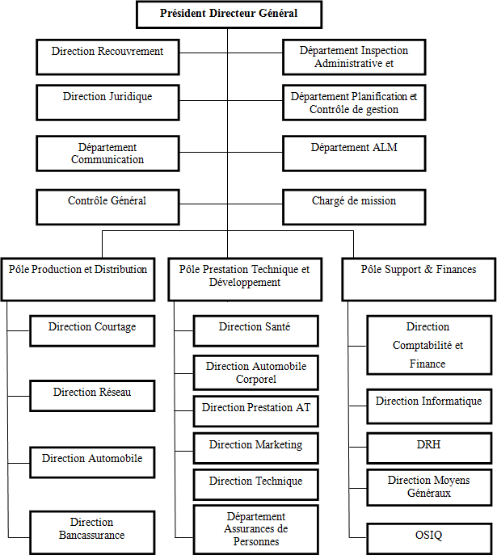
Présentation de l’organisme d’accueil
Notes:
Moi je fais partie de direction de system d’infomation de la direction informatique

Slide 6
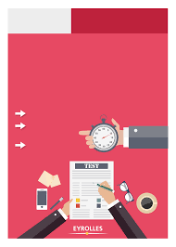

Problématique
Notes:
quand un personne va embauche dans ram va passer le test de personnalité avec la méthode classique sur papier
- difficulté de la correction
-beaucoup copie
- optimise le temps de correction
-Pas de archive les candidat qui on passe le test
-une vision difficile des résultat sous forme Just des numéro

Slide 7
Objectif du projet
avoir les résultat sur place
projeter les résultat dans un rosace qui facilite la lecture de la personnalité
archive les candidat qui on passe le test
La consultation des résultat en temps réel
faciliter le passage du test
Notes:
La consultation des résultat en temps réel

Slide 8
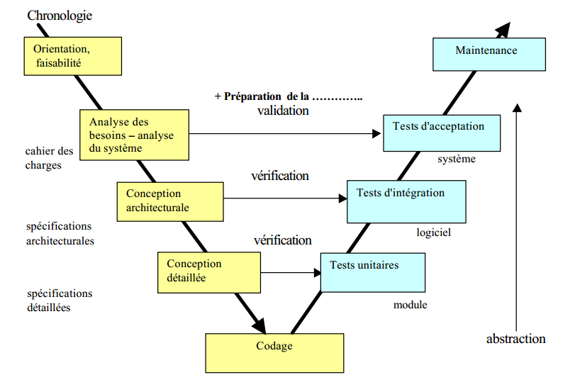
Méthodologie de travail
Notes:
Dans un premier temps, le cycle en V définit le déroulement d’un projet en phases distinctes qui sont tour à tour détaillées :
En début de projet, le modèle prévoit une analyse de l’ensemble des besoins relatifs au système envisagé.
Le projet est ensuite enrichi par l’expression des besoins fonctionnels et non fonctionnels liés à l’architecture du système.
Puis on passe à la phase de conception du système, lors de laquelle les composants et les interfaces du système sont planifiés.
Une fois ces étapes franchies, on peut passer à la conception de l’architecture logicielle en détail.
On entre alors dans la phase effective de développement du logiciel en fonction de ce qui a été planifié. Ensuite ce sont les phases d’assurance qualité, qui se réfèrent toujours aux étapes du développement. Le modèle prévoit les tâches suivantes :
Tests unitaires : est un procédé permettant de s'assurer du bon fonctionnement d'une unité de programme.;
Tests d’intégration : vise à s'assurer du bon fonctionnement de la mise en œuvre conjointe de plusieurs unités de programme, testés unitairement au préalable.;
Intégration système .;
La « recette » (ou test d’acceptation).

Slide 9
Analyse
2
Notes:
La phase d analyse est primordiale dans la réalisation d’un projet informatique, dans cette partie on va définir les diagrammes UML pour vous donner une claire idée sur le fonctionnement de l’application.

Slide 10
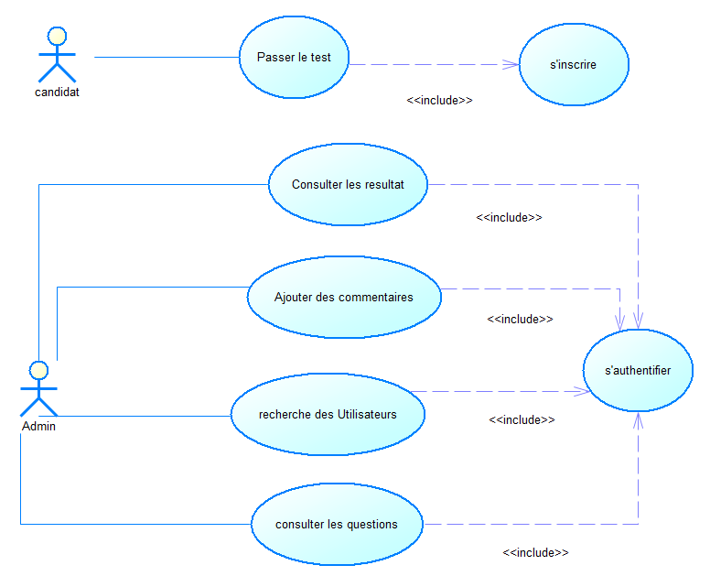
Diagramme de cas d’utilisation
Notes:
Le premier diagramme est le diagramme de cas d’utilisation, ce dernier illustre les différents cas d’utilisation d’une application.

Slide 11
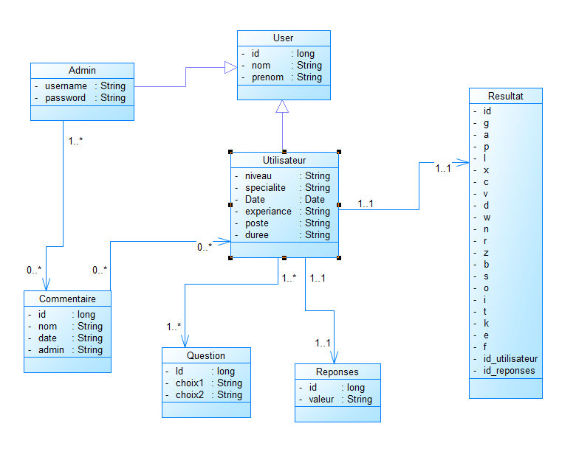
Diagramme des classes
Notes:
Le diagram le plus important de la modelisation orientee object
Permet de fournir une representation abstracte des object du system qui vount interagire ensemble pour realiser le cas d’utilization
A partire de lui en cree la base de donne

Slide 12
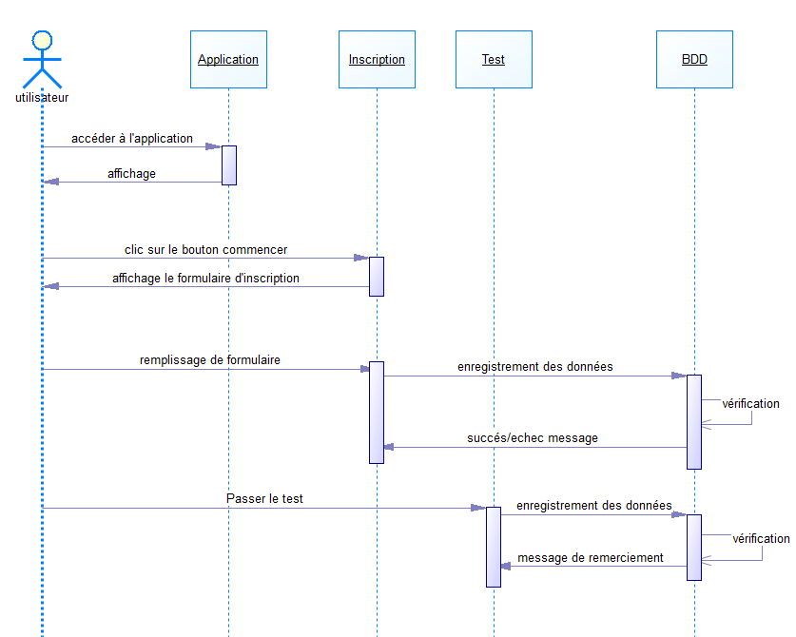
diagramme séquence d’un utilisateur

Slide 13
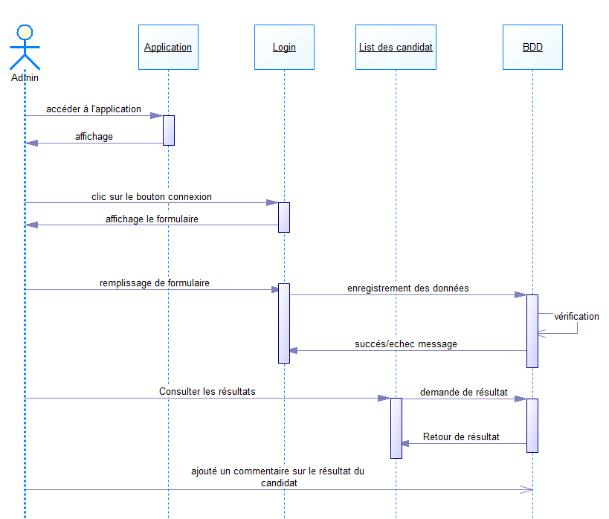
diagramme séquence d’un Admin

Slide 14
étude de l'existant
3
Notes:
Après avoir présenter l’analyse du projet , on passe maintenant à l étude d excitant,

Slide 15
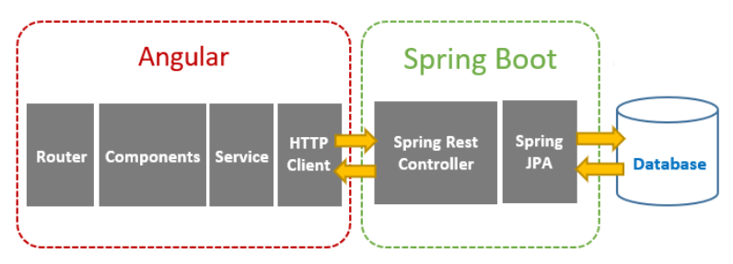
Architecteur de l'application
Notes:
pour La partie frontend(Côté client) qui est la partie visible à l’utilisateur c’est le Framework Angular qui a été choisi on utilisant les protocoles HTTP et REST
le cote backend j’ai Spring facilite la programmation en Java, dans la mesure où il prend en charge la création et la mise en relation d’objets via l’intermédiaire d’un fichier de configuration
Et la base de donne en choix oracale
Le choix de cette architecture vise à permettre aux développeurs de se concentrer sur les aspects métier de l’application et déléguer aux frameworks les aspects techniques tels que la sécurité et la gestion des performances

Slide 16
Étude Technique
4
Notes:
La partie technique est la partie la plus intéressante, car c’est la phase la plus proche de la réalisation de l’application, dans cette partie on va définir les technologies utilisées lors de la réalisation.
Avant de commencer à travailler su mon projet PFE, ODIGO a assuré une formation concernant les différents outils et solutions et les normes à respecter lors du codage.

Slide 17





les technologies utilisées
Notes:
Apache Maven est un outil de gestion et d'automatisation de production des projets logiciels Java
Hibernate est un Framework open source gérant la persistance des objets en base de données relationnelles. C’est un outil de mapping objet/relationnel pour le monde Java

Slide 18





Outils utilisées

Slide 19
Mise en œuvre
5

Slide 20
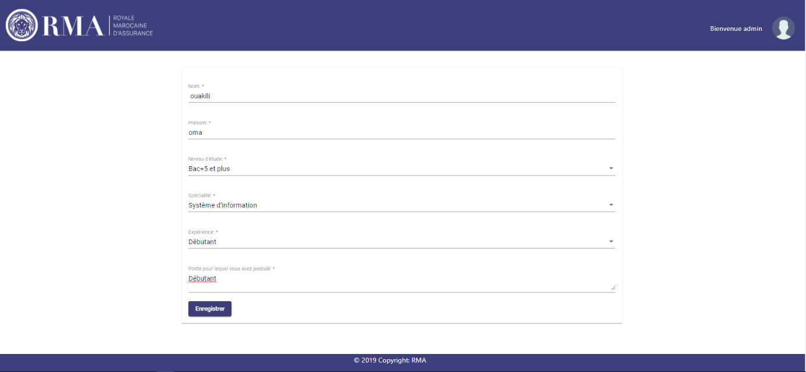
Inscription

Slide 21
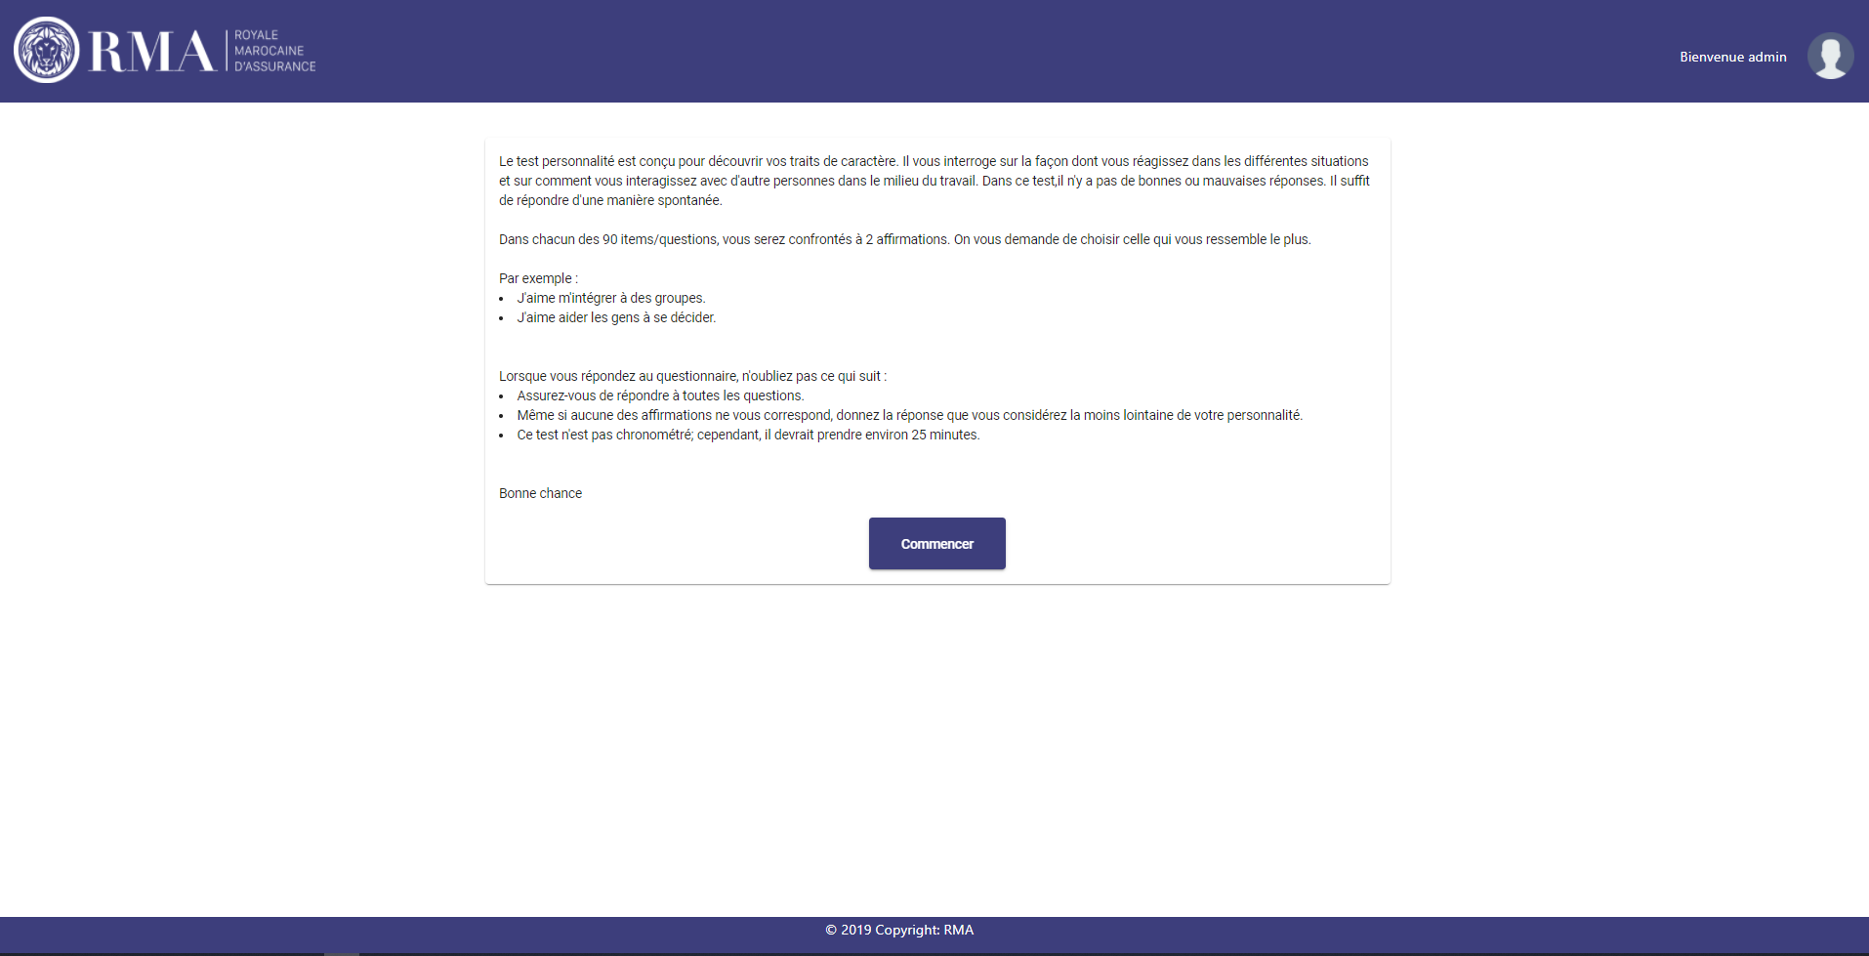
Explication de test
Notes:
La 2 inteface represente une petite description commet le test ca va passer

Slide 22
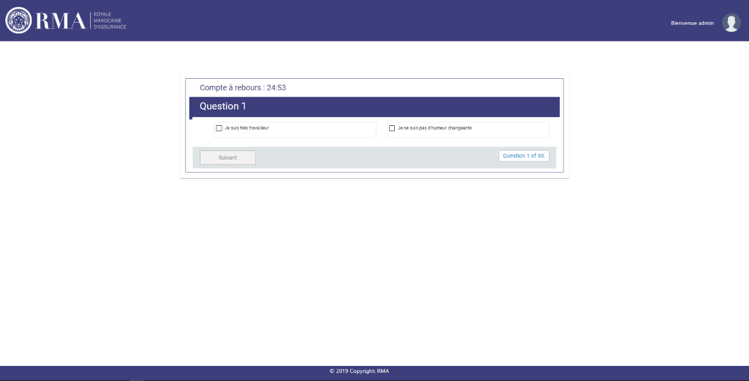
Le test
Notes:
numérotation de question ou se trouve

Slide 23
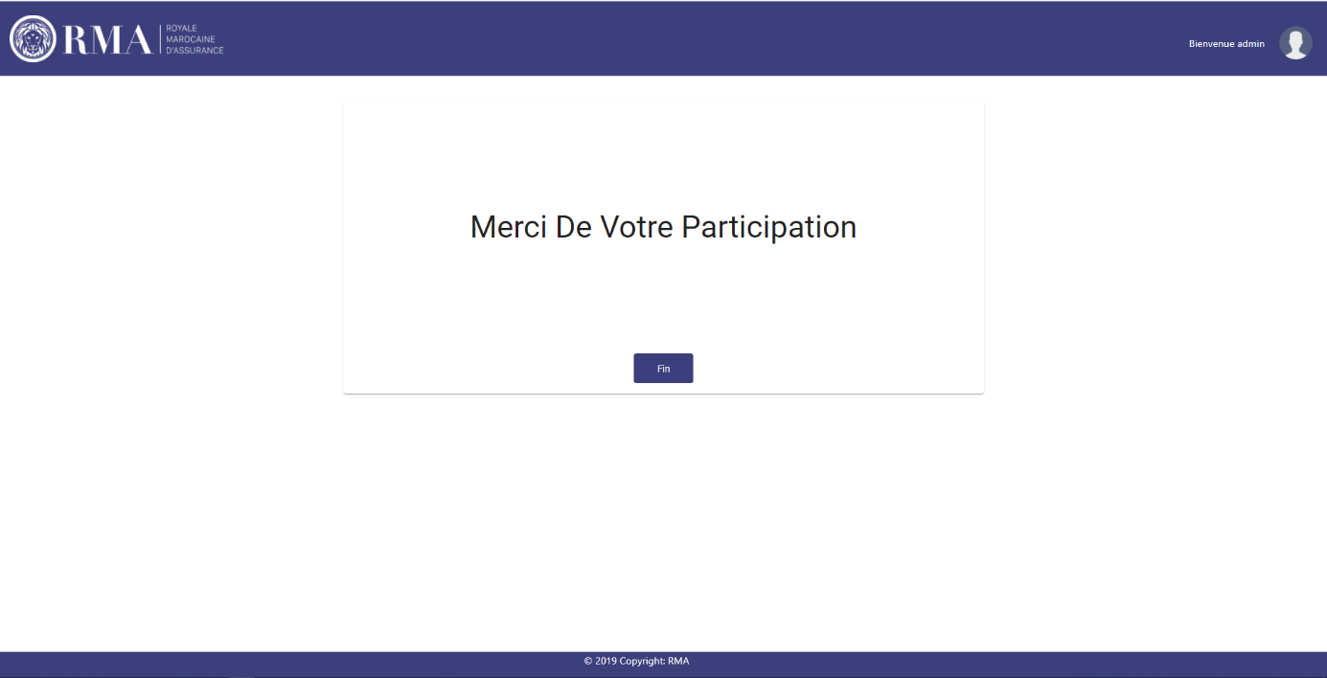
Remerciement

Slide 24
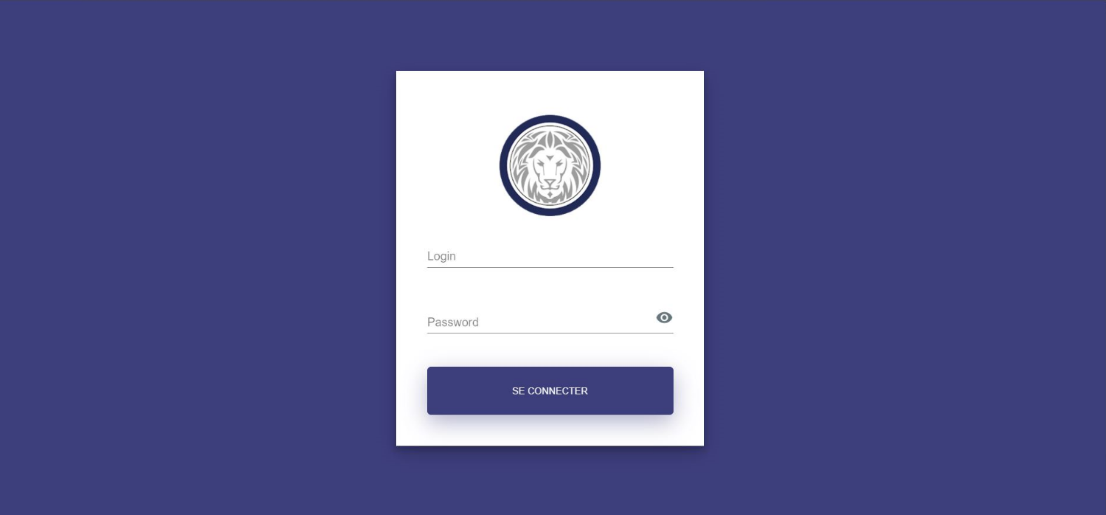
Authentification admin

Slide 25
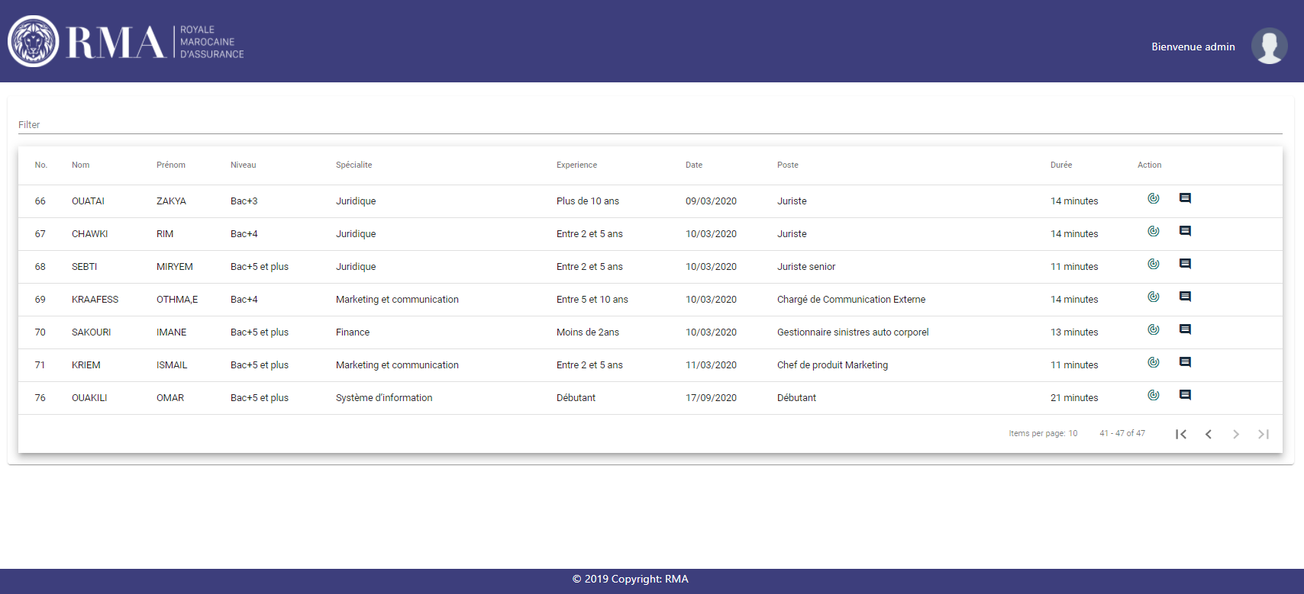
List des candidat qui ont passé le test

Slide 26
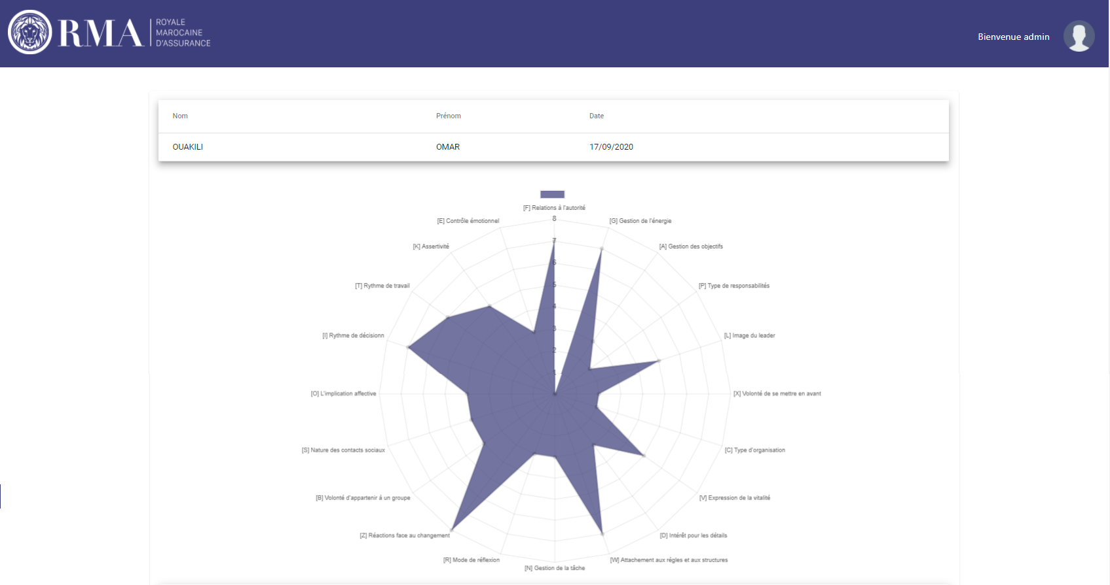
résultat
Notes:
Cette interface représente le résultat d’un candidat qui es passe le test sous forme d’un rosace pour facilite a rh la lecture de ce résultat chaque forme diffèrent de rose a exprime la personnalité de cette personne

Slide 27
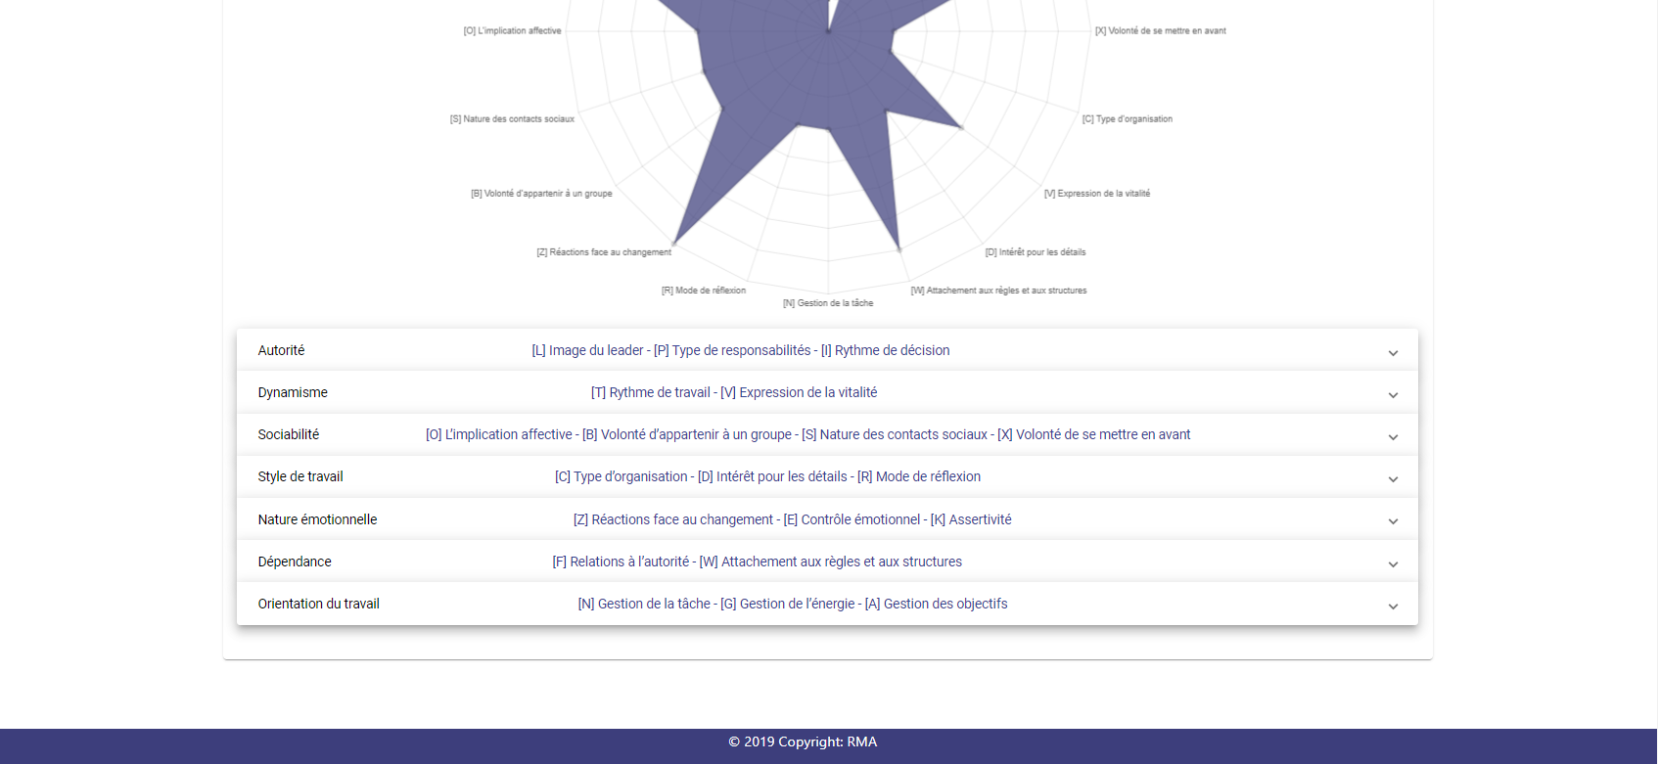
La description des échelles
Notes:
Cette interface représente les ensemble des échelle dans l'aspect ou le cote qu’il appartient

Slide 28
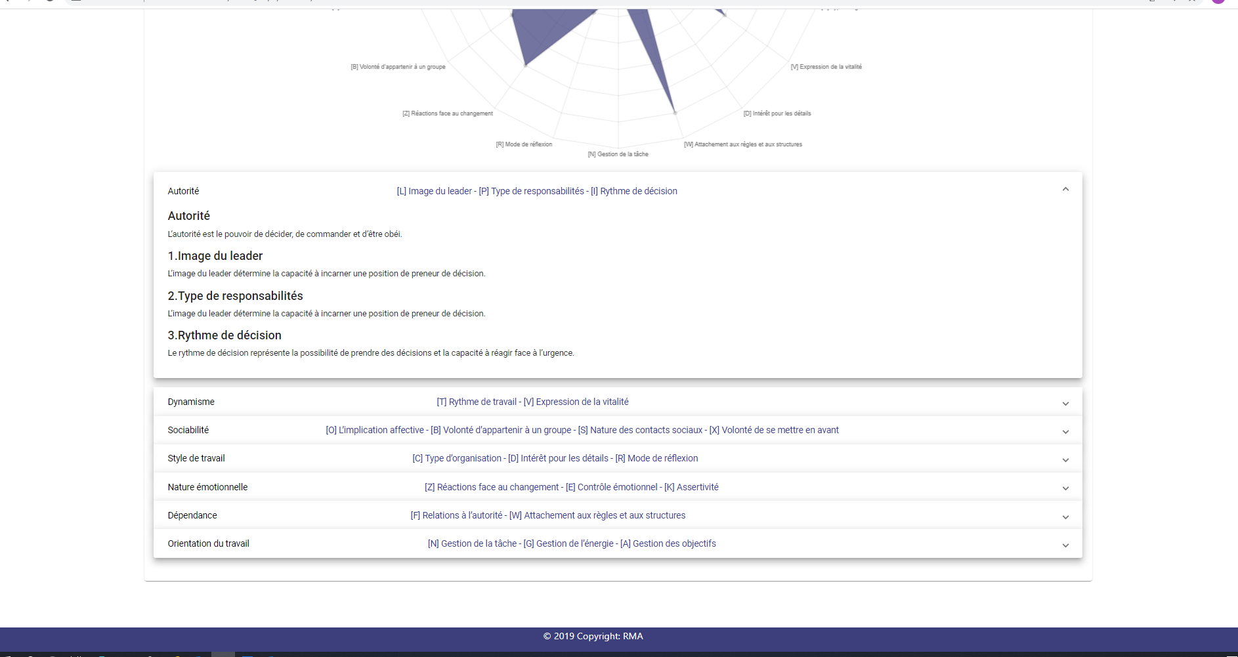
La description des échelles

Slide 29
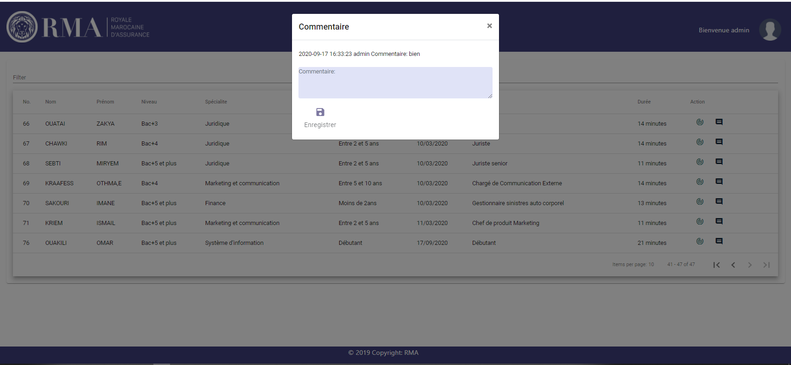
Ajouter des commentaires

Slide 30
Conclusion
6
Notes:
Pour conclure .
le produit résultant était très satisfaisant puisque nous avons rempli les objectifs fixés lors du cahier de charges, Selon les tests le projet est validé, et actuellement il est déployé en prode, et le métier il est très satisfait de ce que j’ai surtout avec la satiation actuel de la crise sanitaire et le travaille a distance mais malgré tous ces obstacle j’ai pu être au redévouas et de livre un produit final qui répondre au cahier de charge

Slide 31
Merci de votre attention

